Slide 1

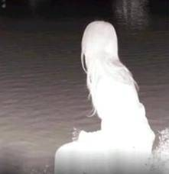
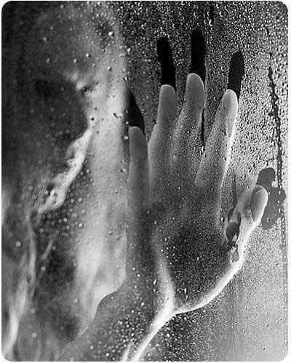
LA ESPERA
Pps. Mari Tere

Slide 2
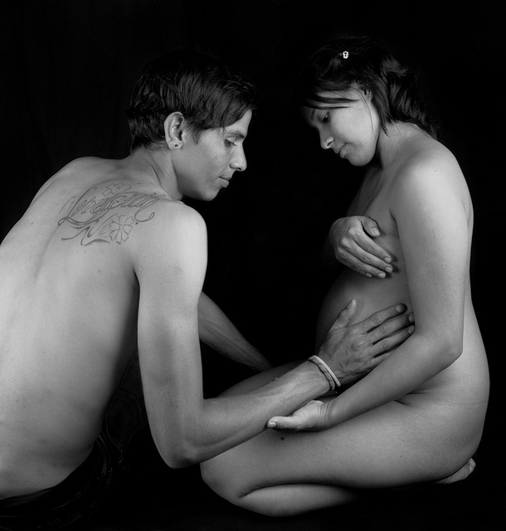
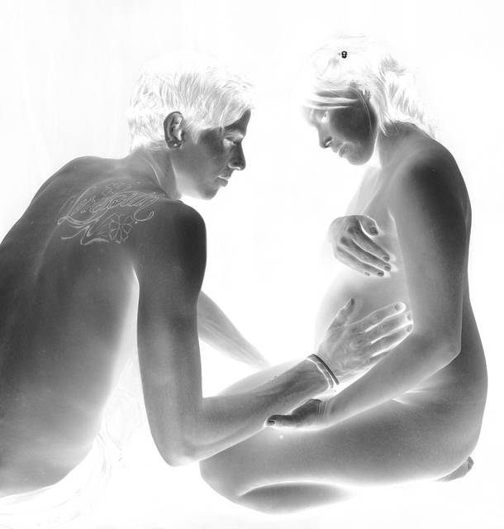
Espera la madre con mucha paciencia
a que su vientre crezca y crezca
Pps. Mari Tere

Slide 3
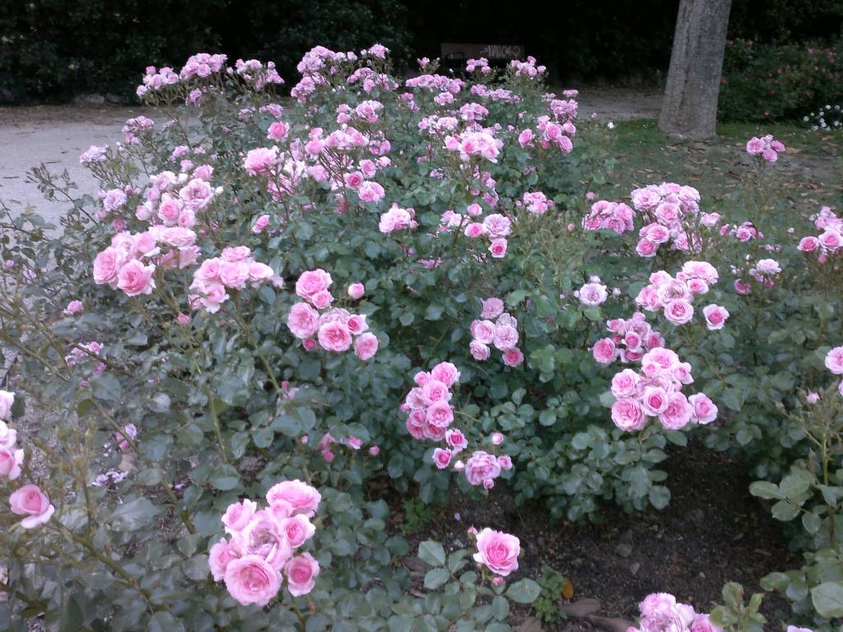
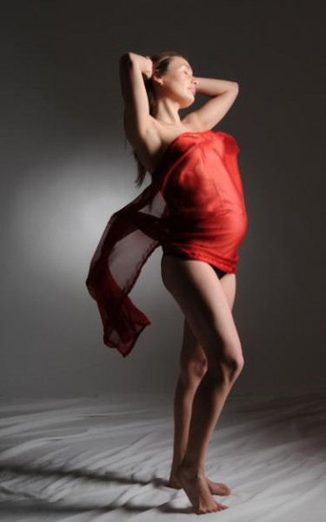

Pps. Mari Tere

Slide 4
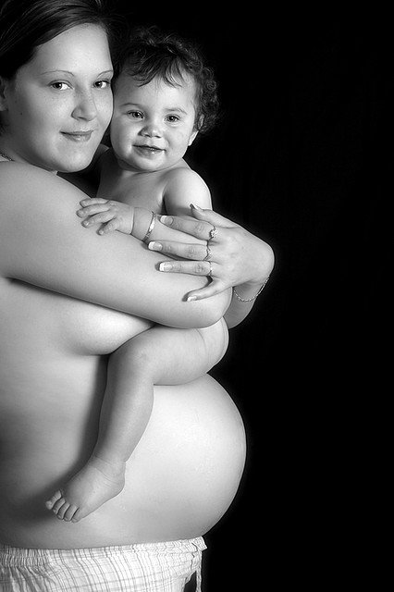

Pps. Mari Tere
Y aunque un gran dolor físico se avecina
ella es la más valiente de las heroínas

Slide 5


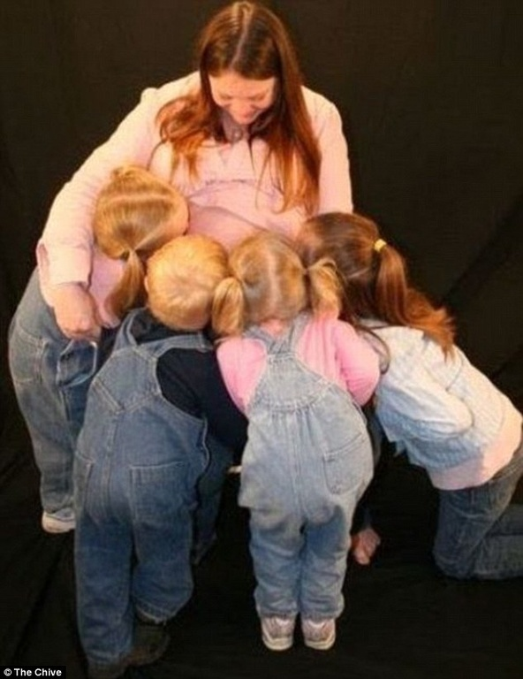
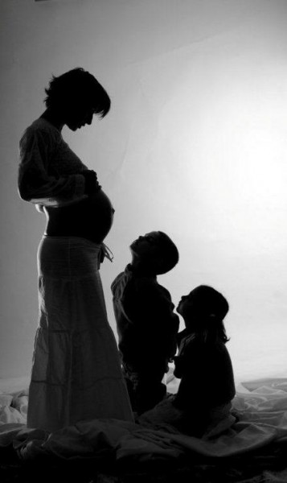
Porque en su vientre lleva
del amor el fruto y la semilla.
Pps. Mari Tere

Slide 6
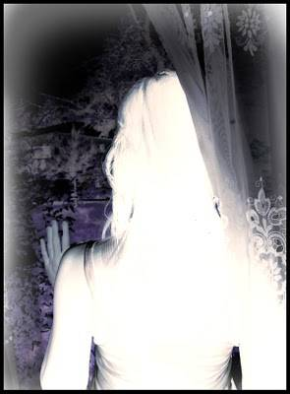
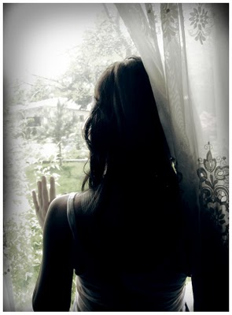

Espera la esposa silente
a su esposo que es un valiente.
Pps. Mari Tere

Slide 7
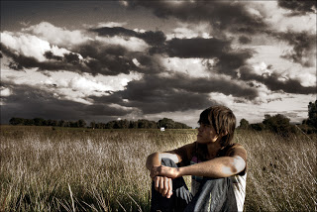
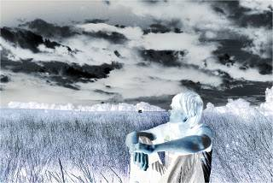
Pps. Mari Tere

Slide 8

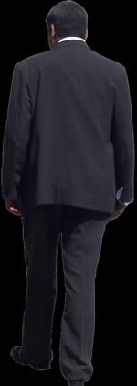


Lo quiere ver entrar por esa puerta
después de participar en una guerra
Pps. Mari Tere

Slide 9
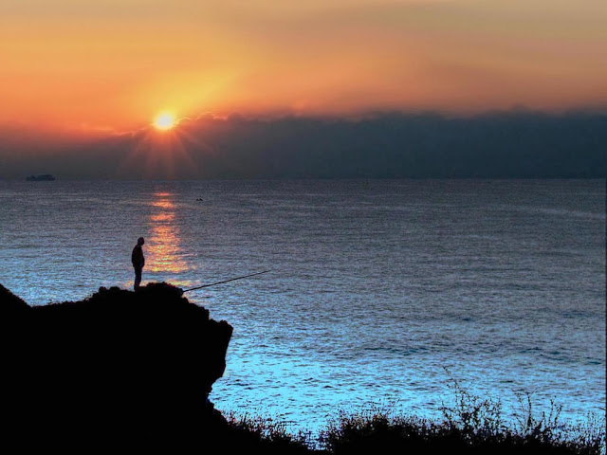

que no es suya, que ella no quiere,
no comprende y mucho menos acepta.
Pps. Mari Tere

Slide 10
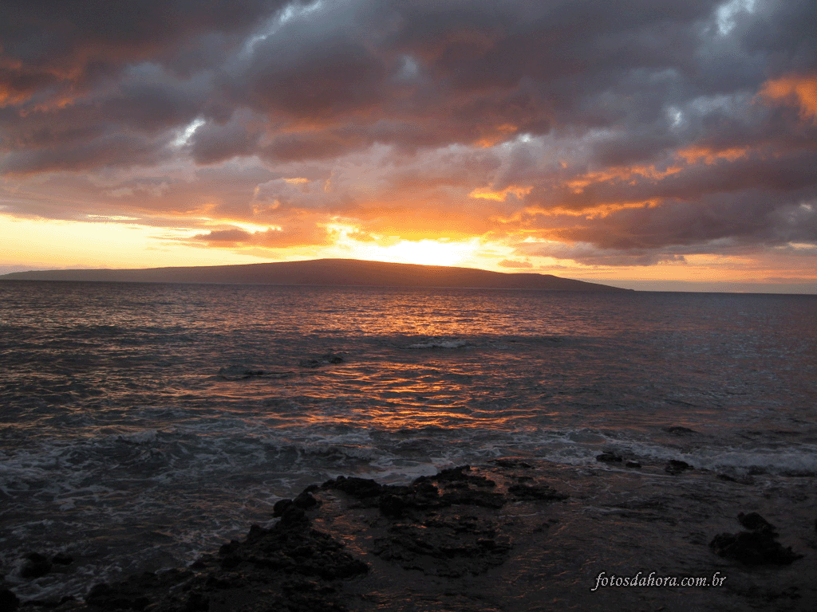

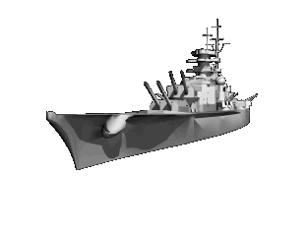

Pps. Mari Tere

Slide 11
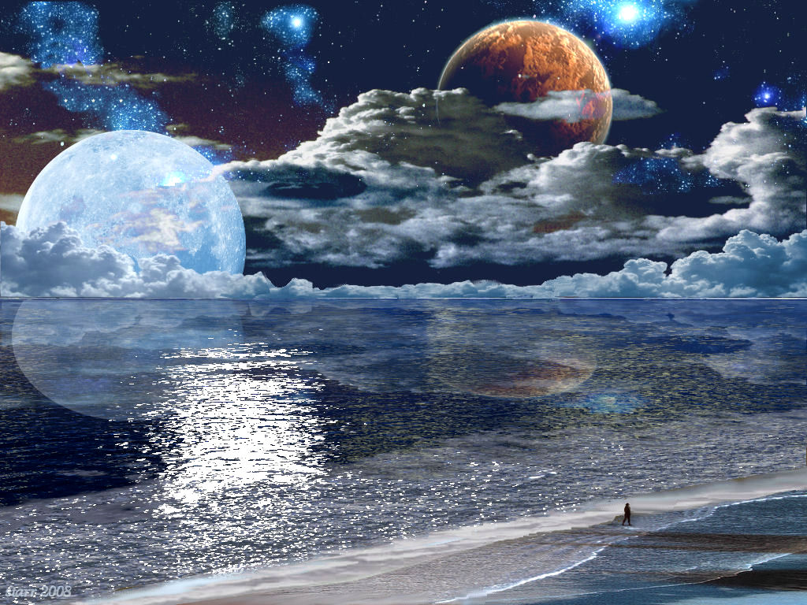
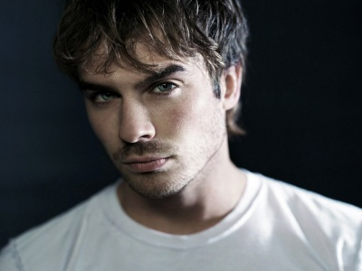
Pps. Mari Tere

Slide 12

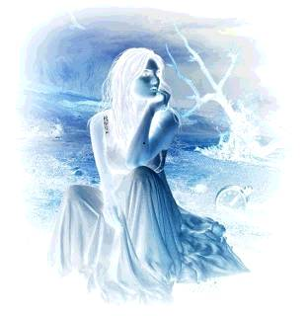
Espera la amante paciente a que su amor
tenga un tiempo para aliviarle su dolor
Pps. Mari Tere

Slide 13
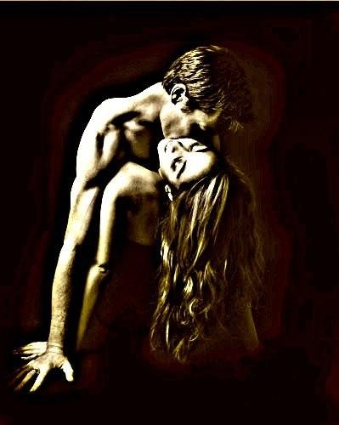

Pps. Mari Tere
A que a su lado deje la fragancia de su cuerpo
para luego ella sorberlo poco a poco en el recuerdo.

Slide 14


Pps. Mari Tere

Slide 15
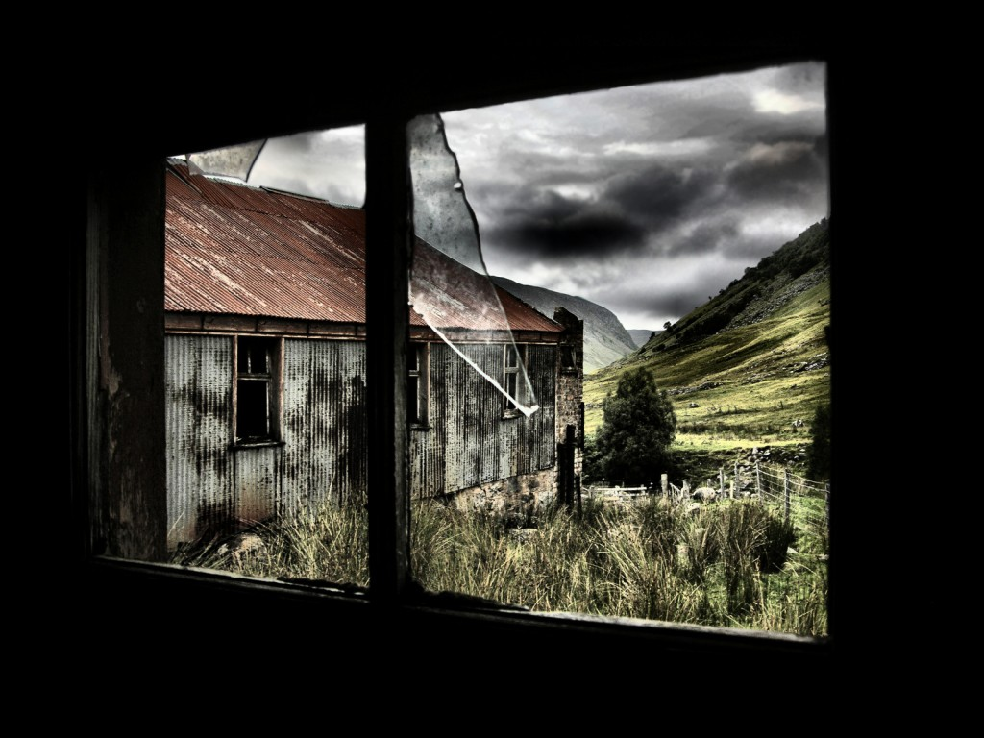
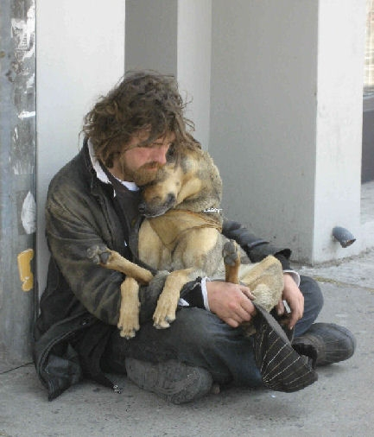
Pps. Mari Tere
Espera el pobre en el cerro
acariciando la cabeza de su perro

Slide 16
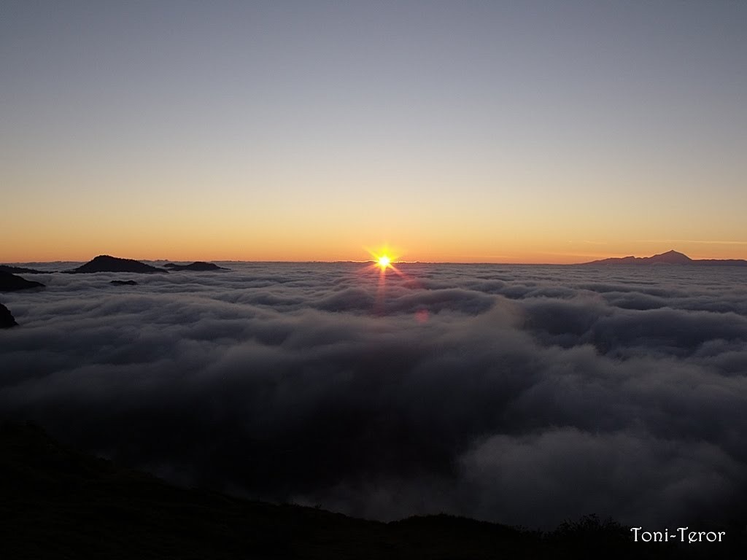
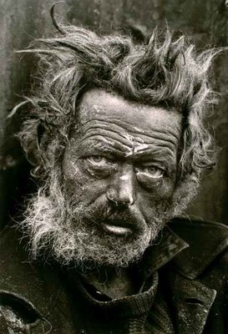
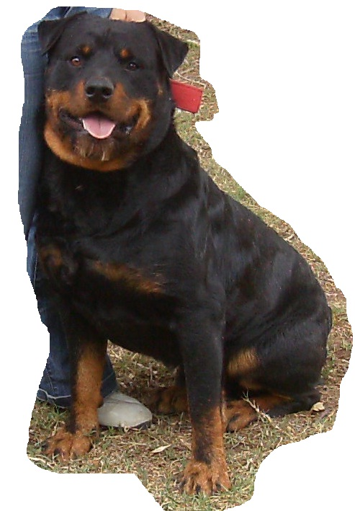
Pps. Mari Tere
Con la desesperanza sembrada muy adentro
a que crezca su amor y su secreto

Slide 17



Pps. Mari Tere
El niño que desterrará, de su historia los tormentos

Slide 18

Pps. Mari Tere
Como la madre a su semilla

Slide 19

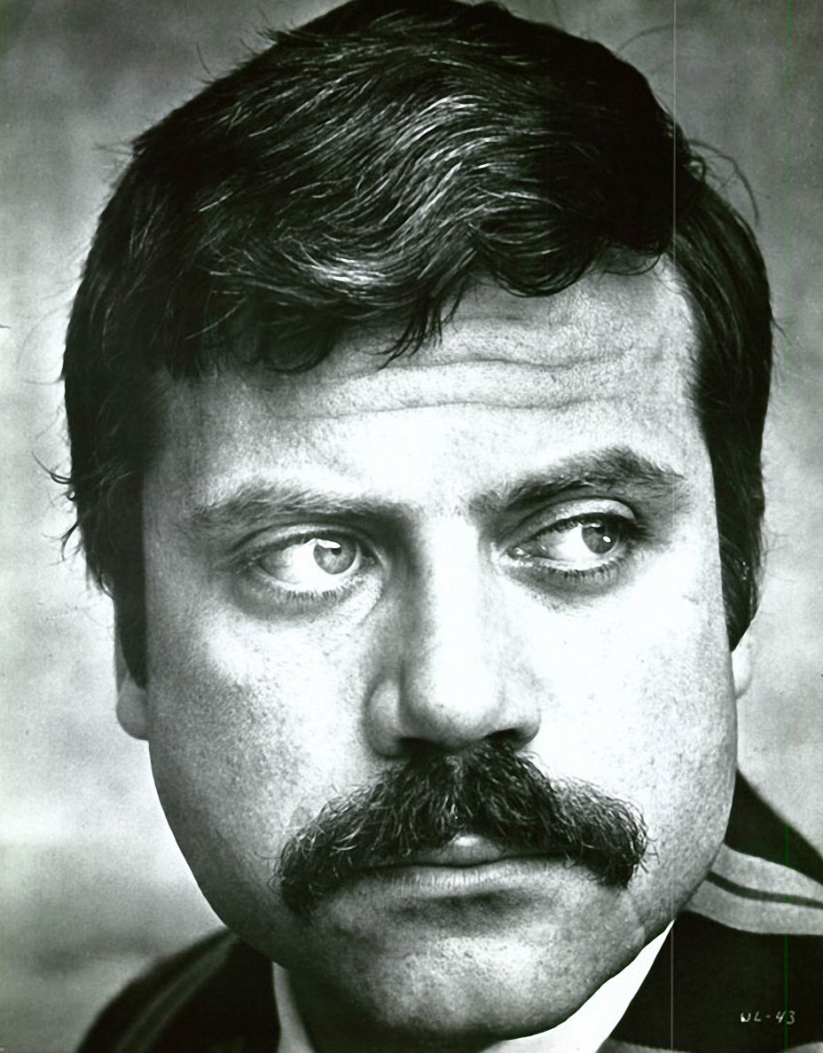

Pps. Mari Tere
Como la esposa a su guerrero

Slide 20

Pps. Mari Tere
Como la amante a su desvelo

Slide 21

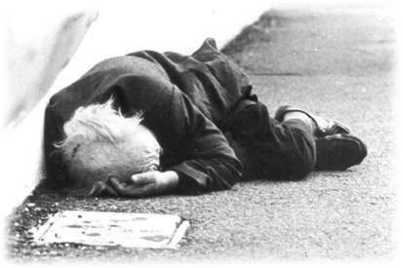


Pps. Mari Tere
Como el pobre a su secreto

Slide 22

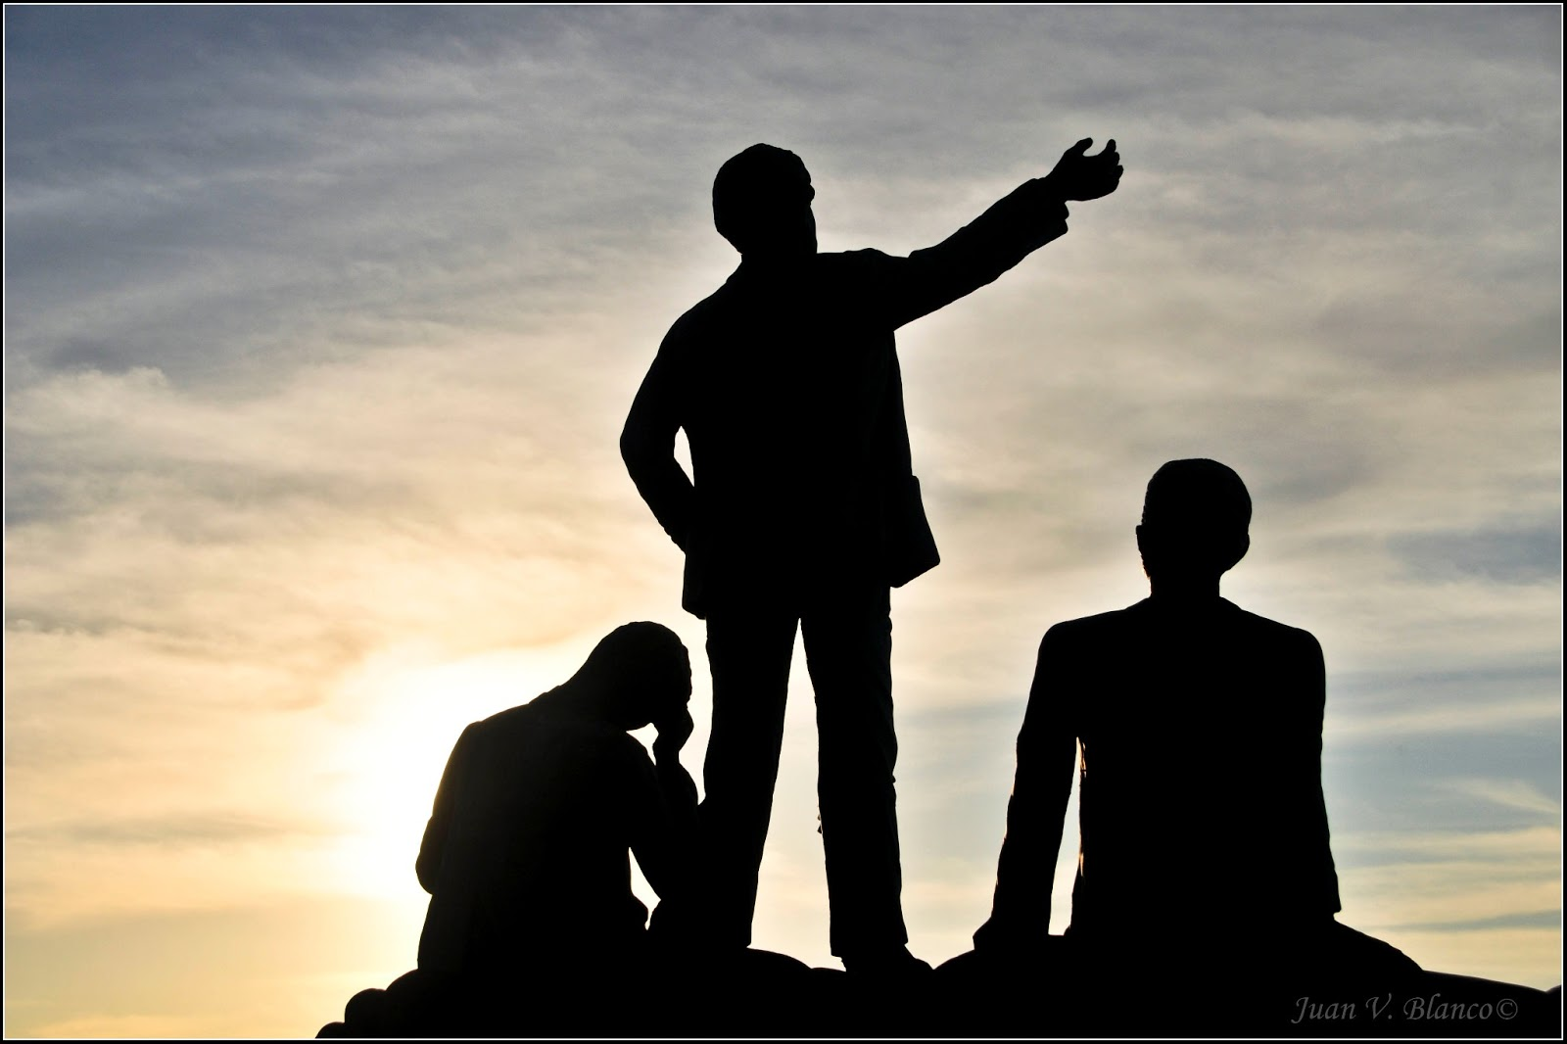
Pps. Mari Tere
Espera el poeta,
que le llegue un verso

Slide 23

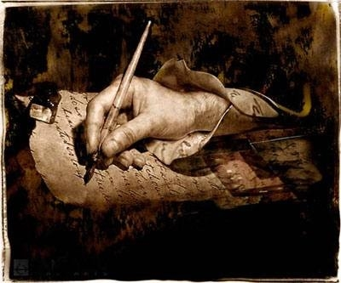
Diseño
María Teresa Espín
Imágenes Internet
2013
Pps. Mari Tere

Slide 24



Accede a la sección que desees desde aquí:
Propia Creación
De la Red
Dedicatorias | Fechas Especiales | Graciosos
Historia y Arte | Lugares | Musicales
Naturaleza y Ciencias | Política | Reflexión
Religiosos | Románticos | Salud
Dedicatorias | Fechas Especiales | Graciosos
Historia y Arte | Lugares | Musicales
Naturaleza y Ciencias | Política | Reflexión
Religiosos | Románticos | Salud
Si deseas recibir pps periódicamente en tu correo electrónico subscríbete aquí:

